Slide 1
概率论部分习题讲解
王子豪

Slide 2
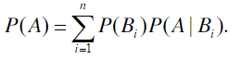
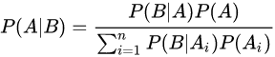
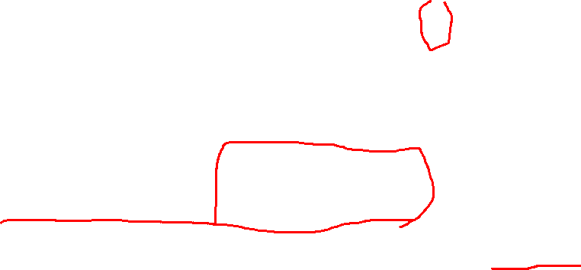
全概率公式与贝叶斯公式
全概率公式：
利用$B_{i}$对A事件进行一个划分，将A划分成i个互不相容事件，以便于计算。
贝叶斯公式：
在已知P(B|A)的情况下需要计算P(A|B)时会使用到，因此又叫做逆概率公式。

Slide 3
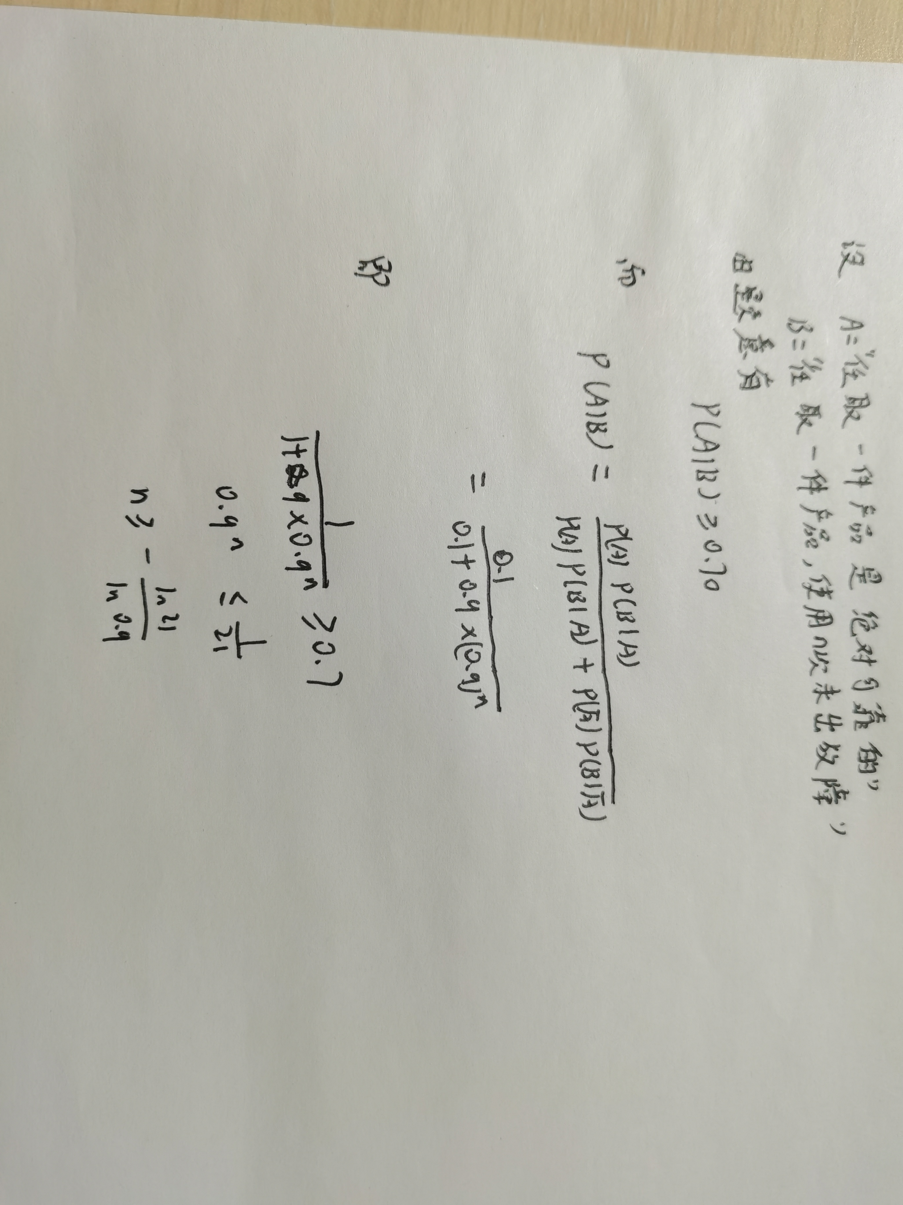
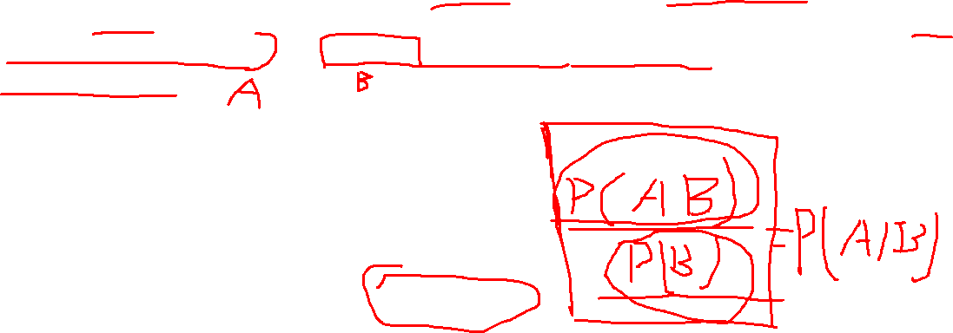
已知100件产品中有10件绝对可靠的正品，每次使用时不会发生故障，其余的产品每次使用时有0.1的可能性发生故障。今从这100件产品中任取一件，若使用了n次均未发生故障，问n为多大时才能有70%以上的把握认为所取产品为绝对可靠的产品。

Slide 4
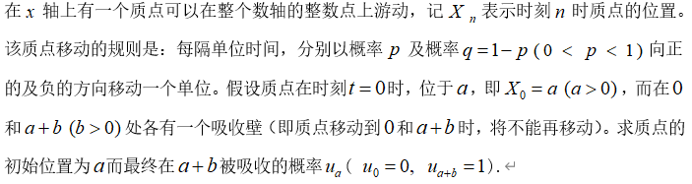
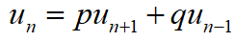

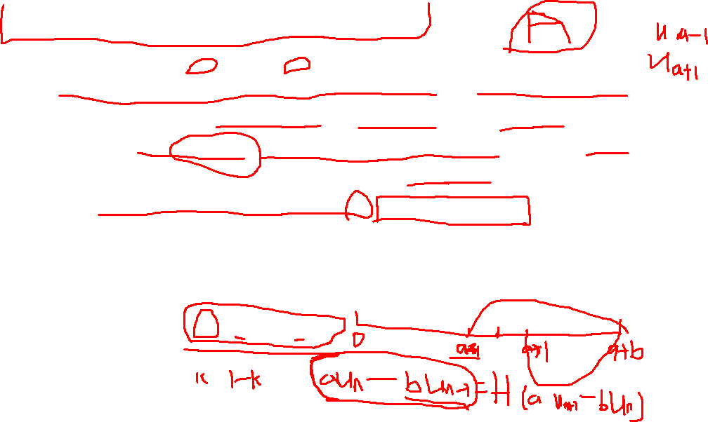
一维情形下随机游走问题
分析：我们通过简单的分析可以产生以下几个认识，首先从a到a+b被吸收的情况有无限种是无法直接计算的。同时我们发现由于质点每次只能走一个单位，故其下一次游走的状态实际上只有两种，前一个点与后一个点。这样就把$u_{a}$与$u_{a+1}$和$u_{a-1}$用全概率公式联系了起来，得到了递推式：

Slide 5
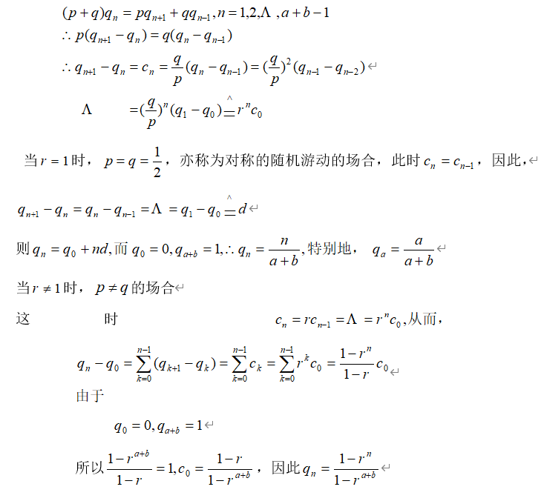
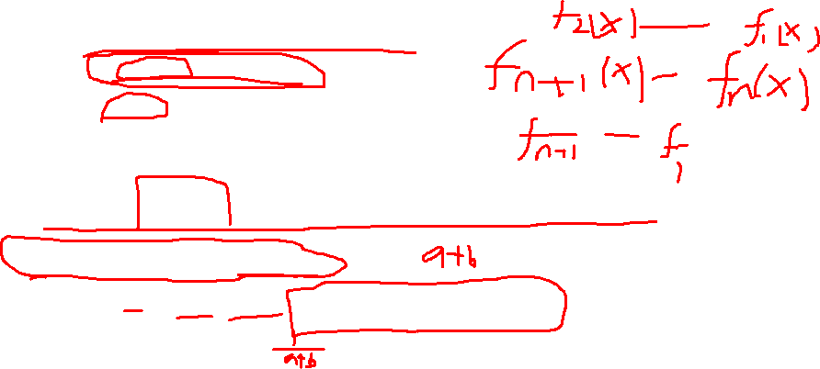

Slide 6
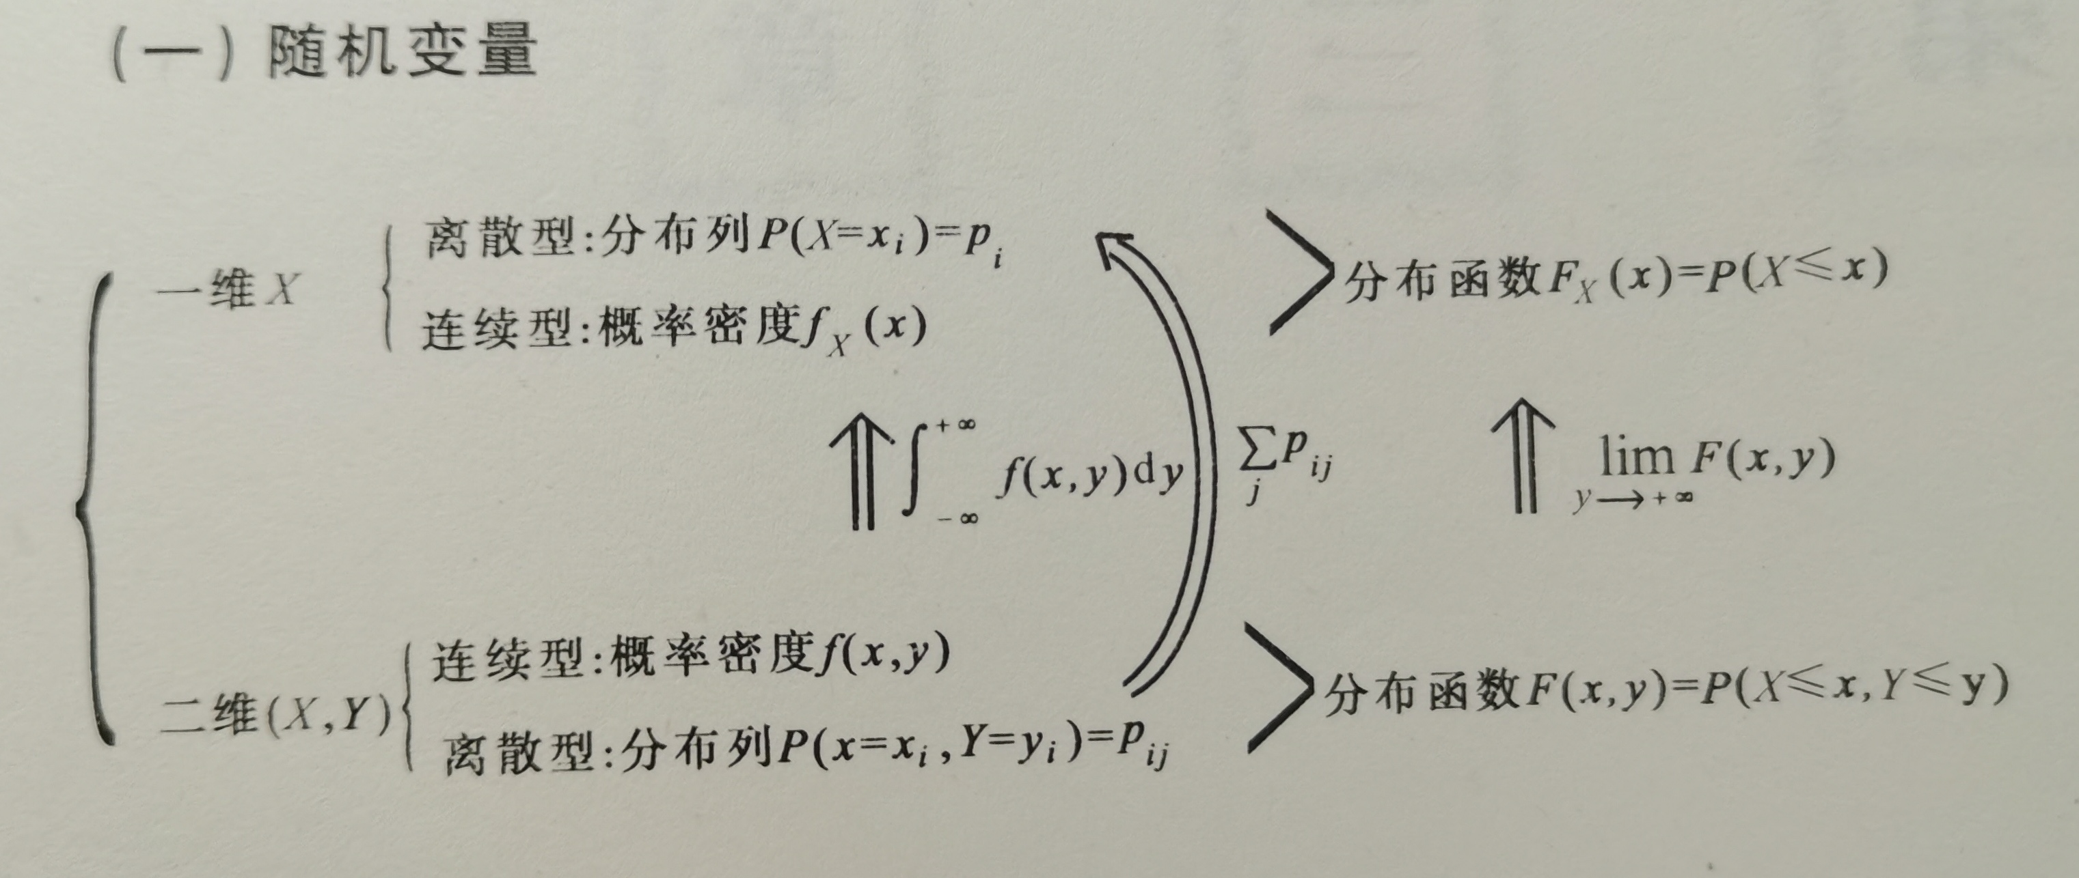
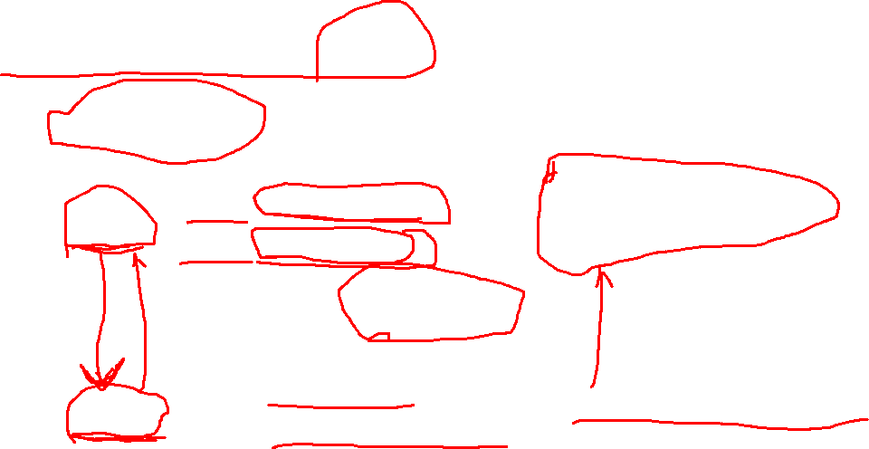
随机变量及其分布

Slide 7
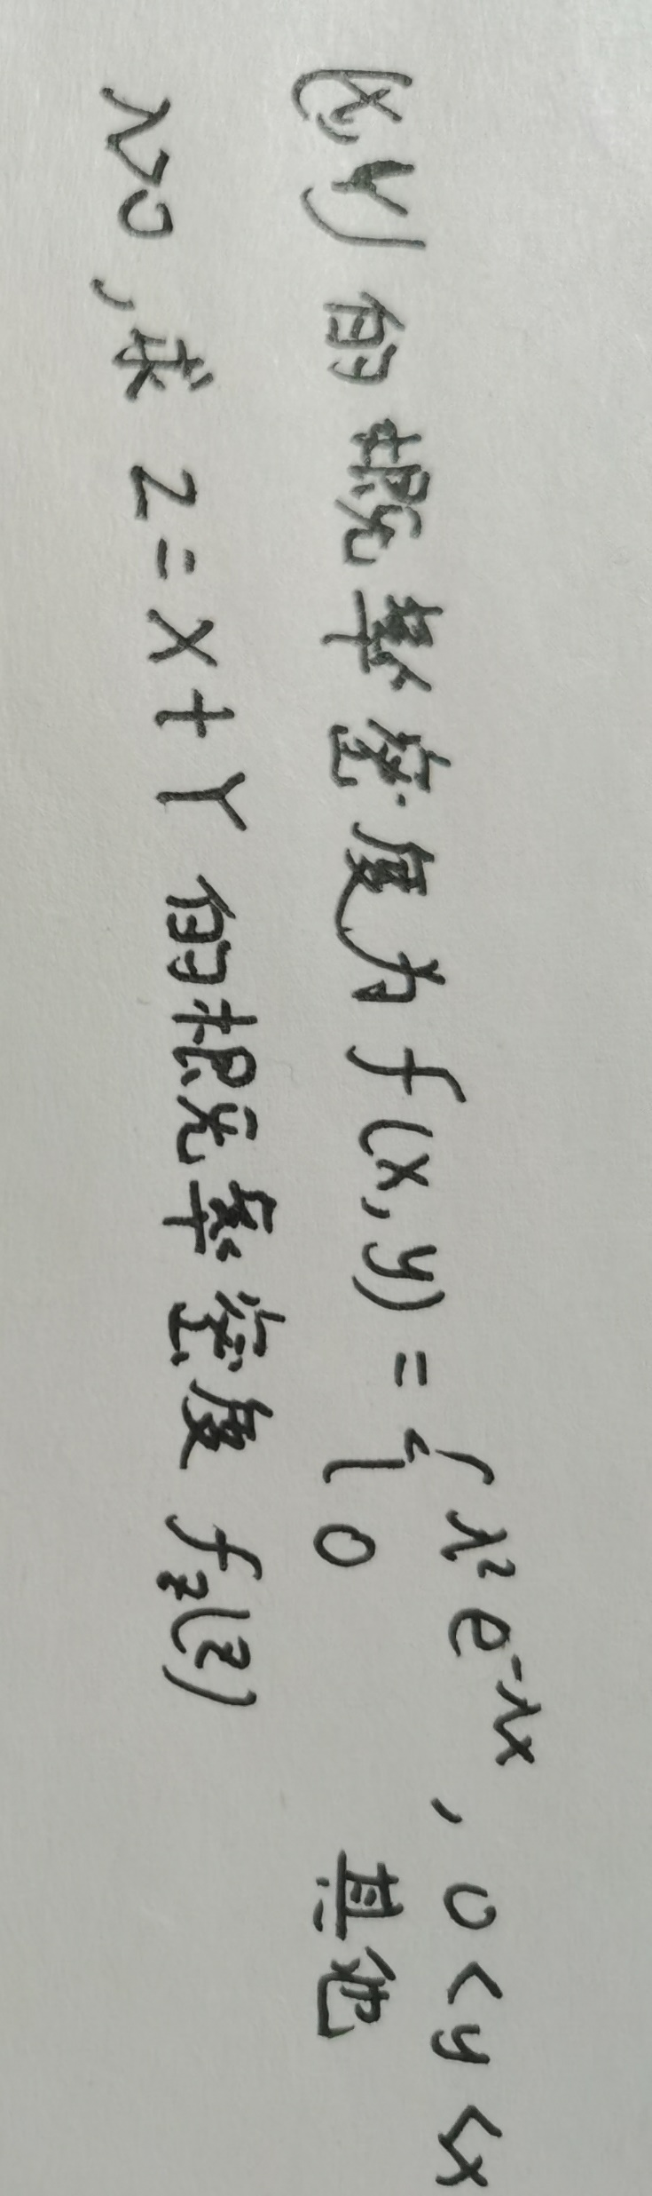
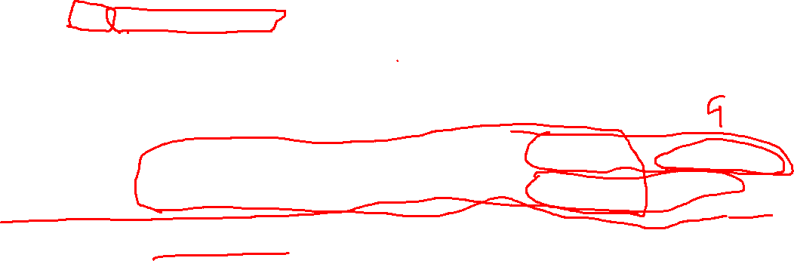
随机变量函数的分布往往是考试的重要内容，其中一维随机变量与二维随机变量都有自己的公式法。但是二维随机变量函数的分布确定比一维随机变量更为麻烦些，我们这里主要讲解二维随机变量函数的分布题型。

Slide 8
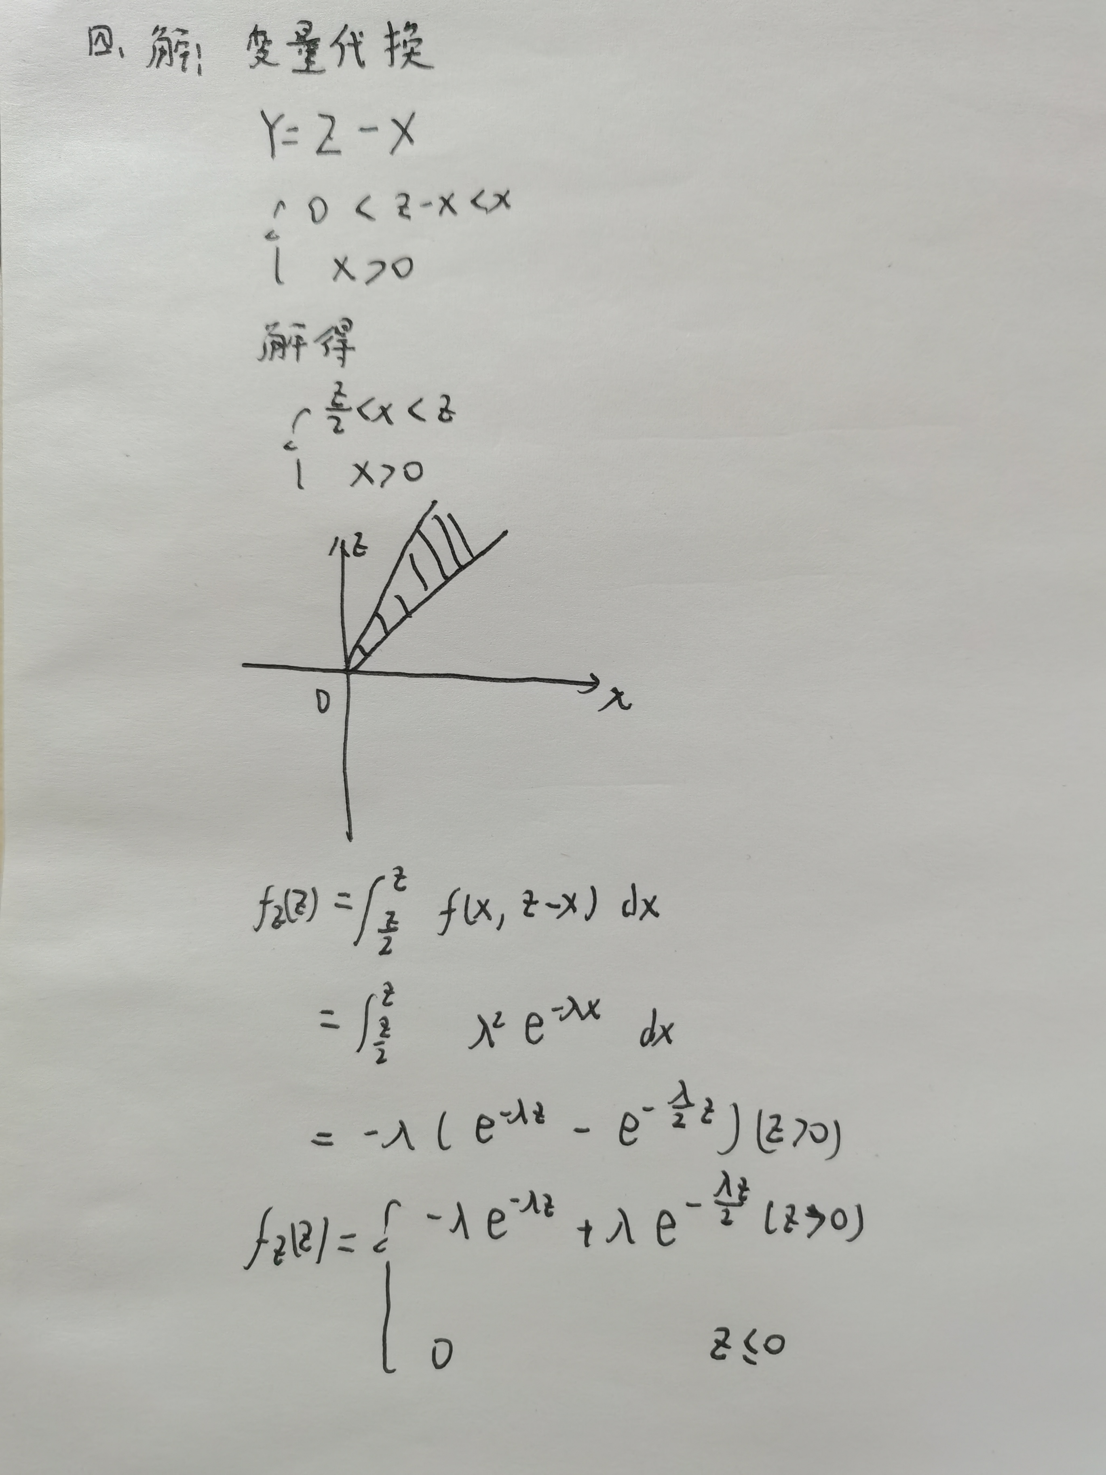
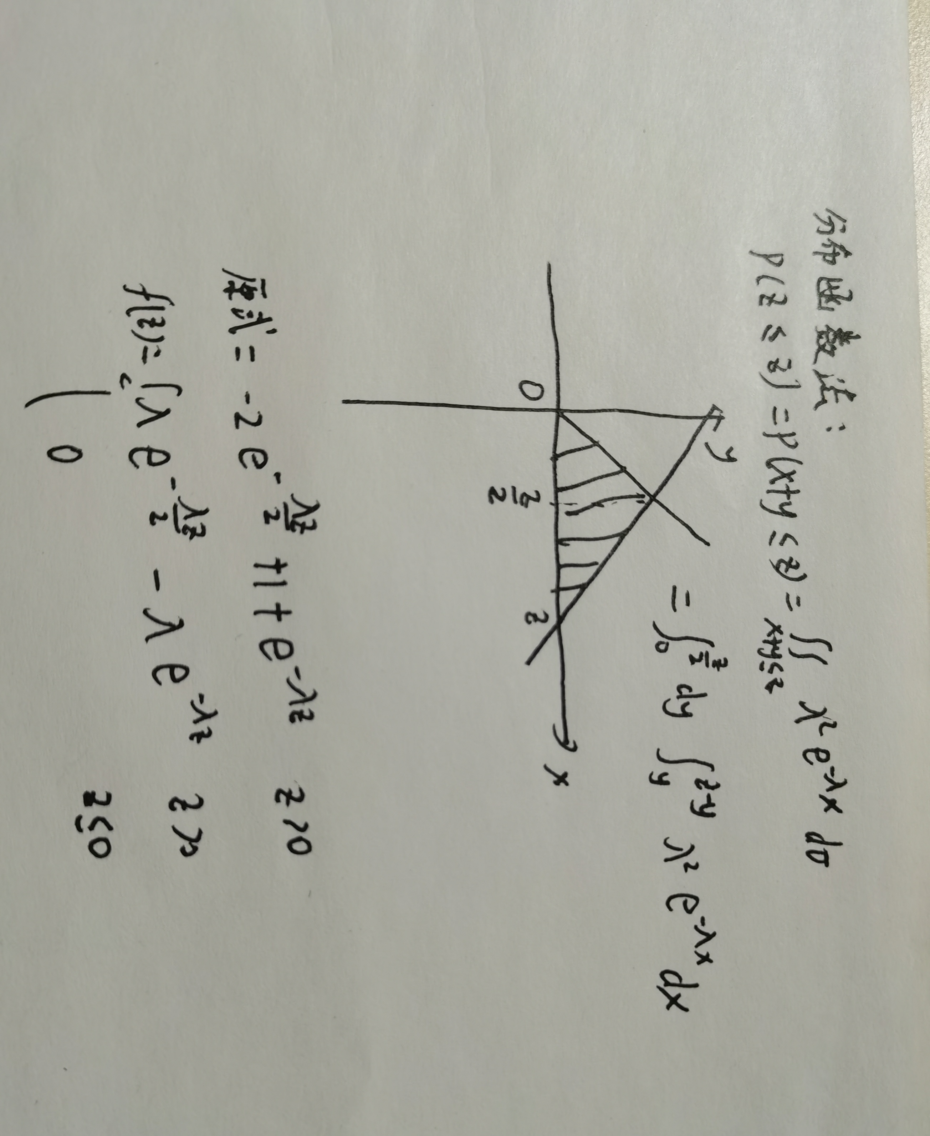
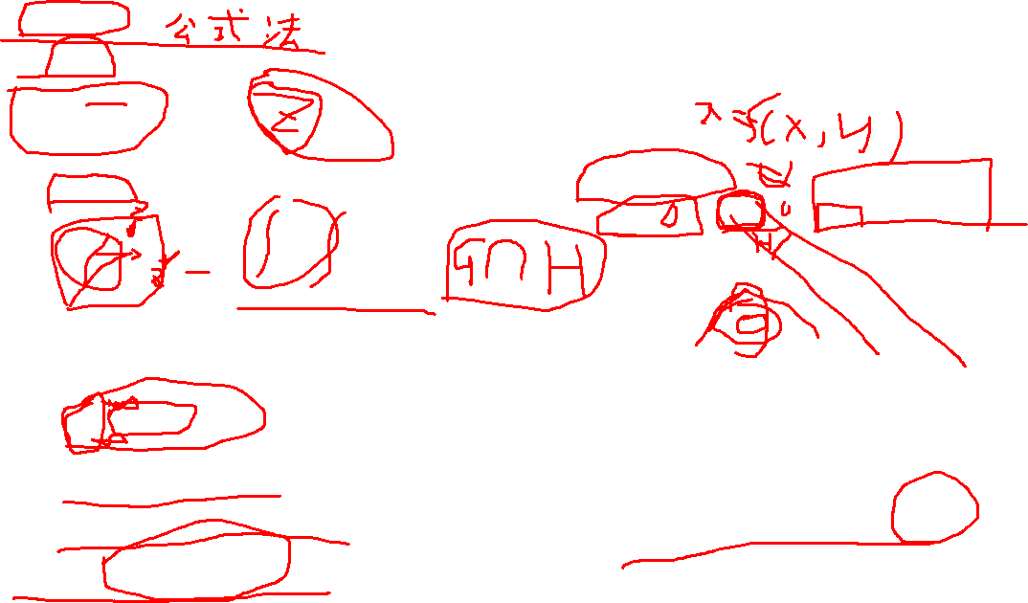
Y=2x
Y=x

Slide 9
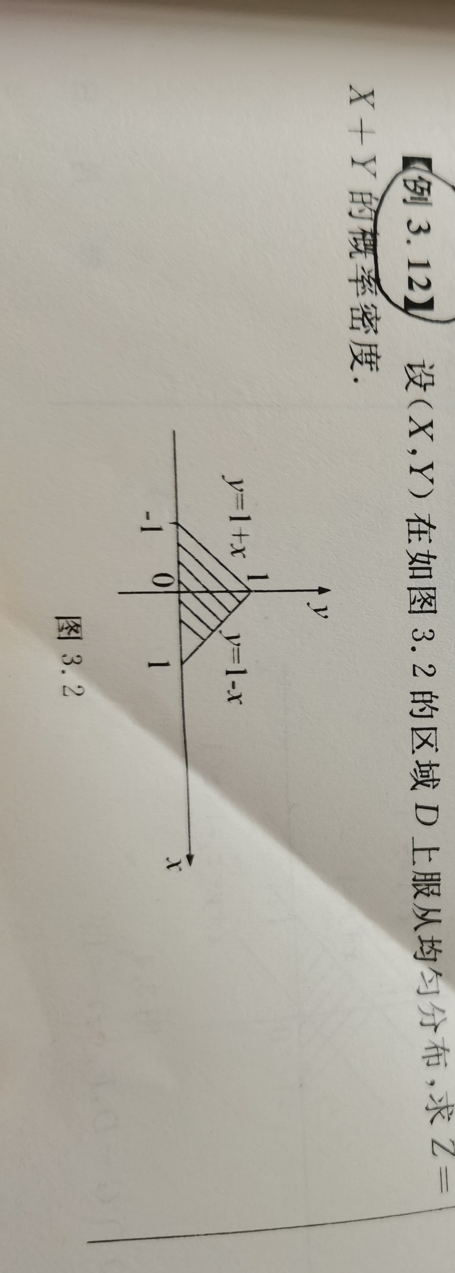
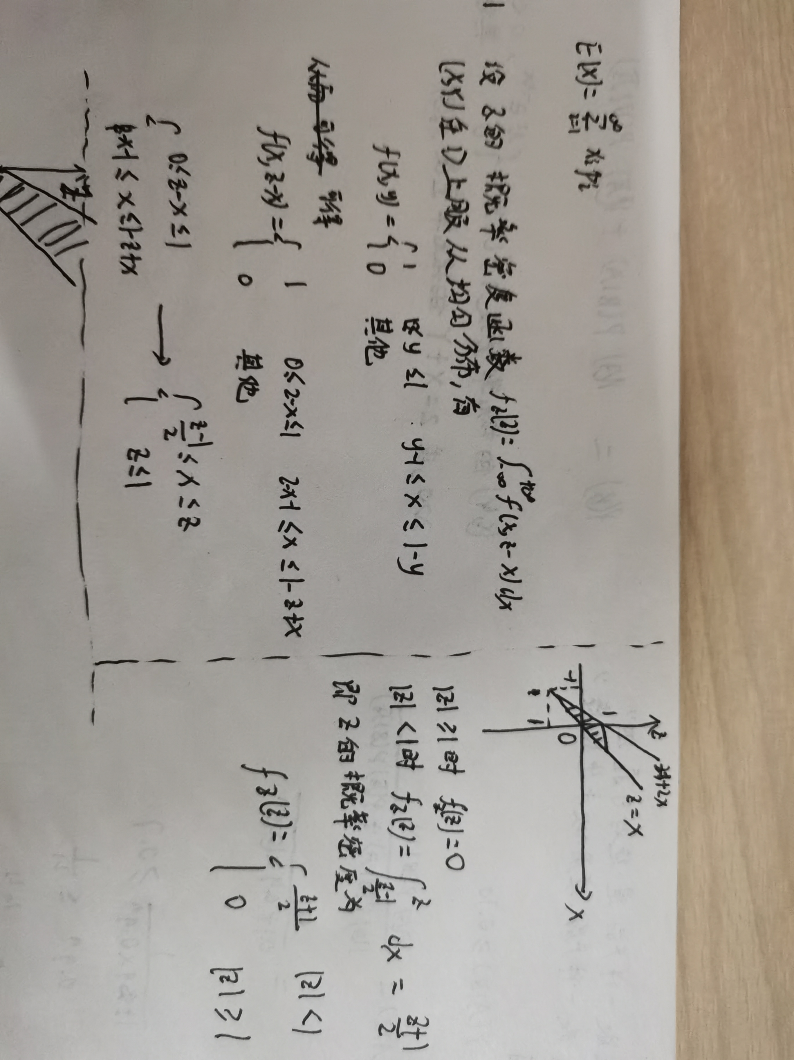
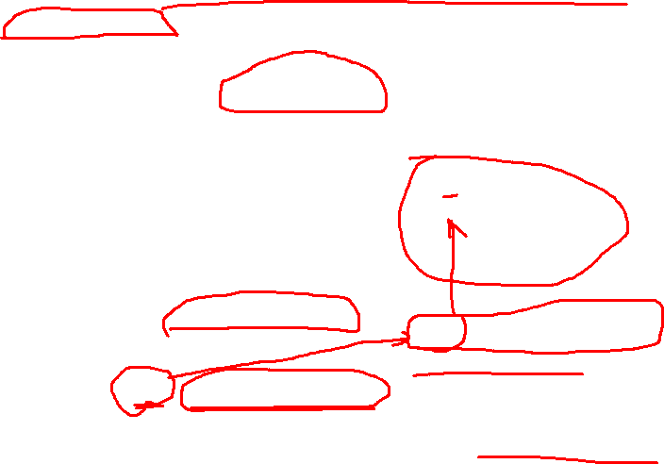

Slide 10
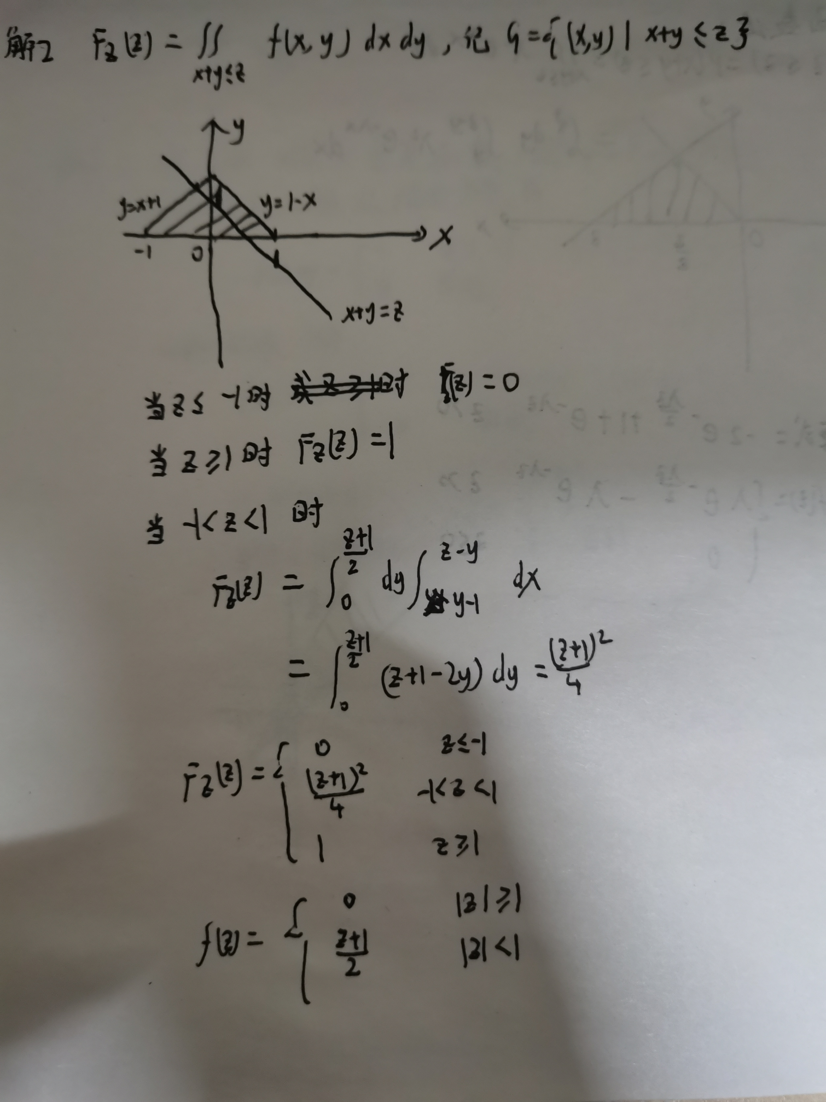
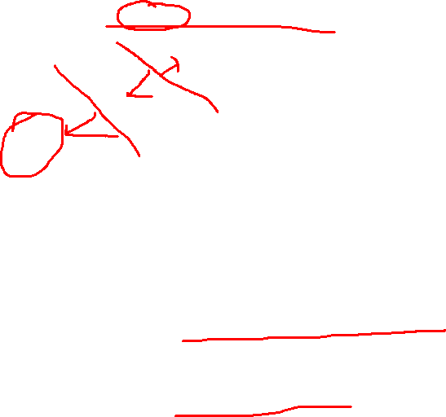

Slide 11
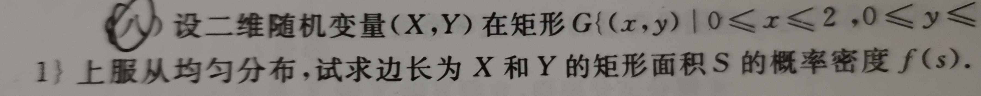
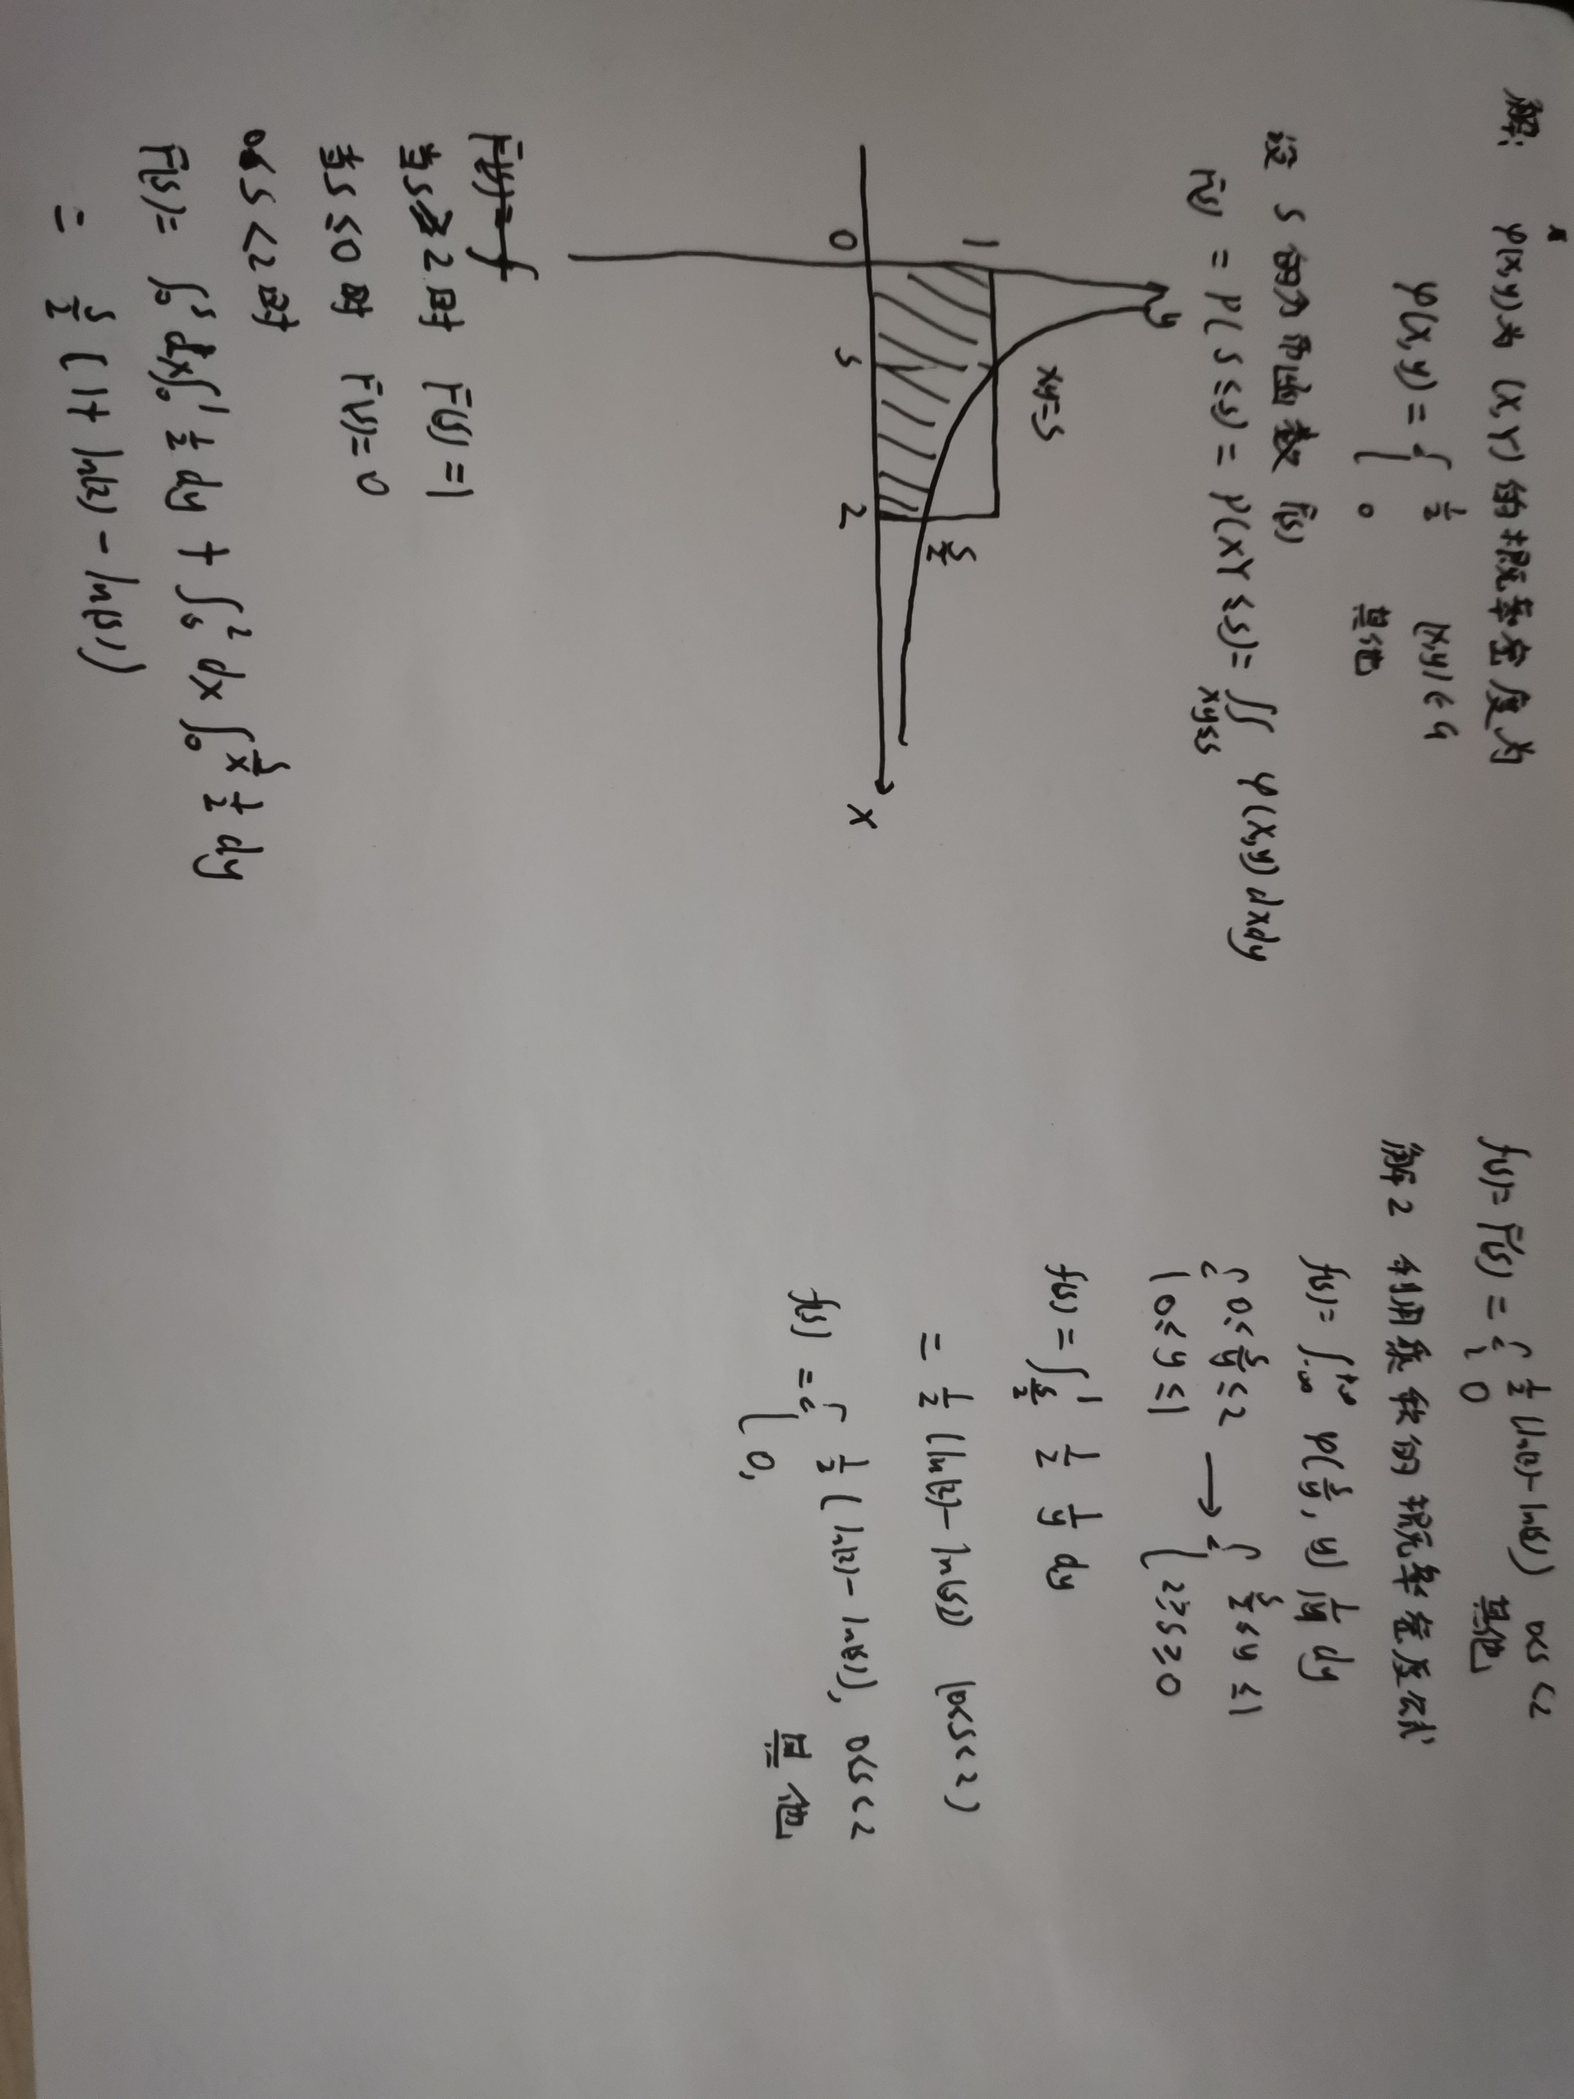
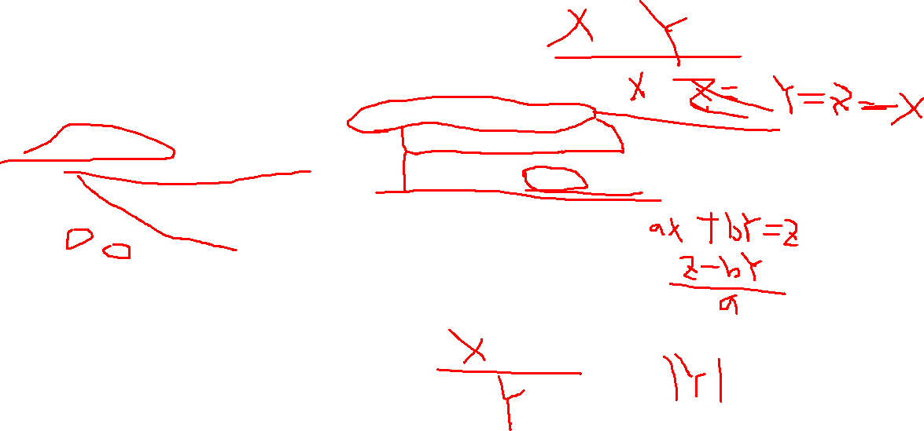

Slide 12
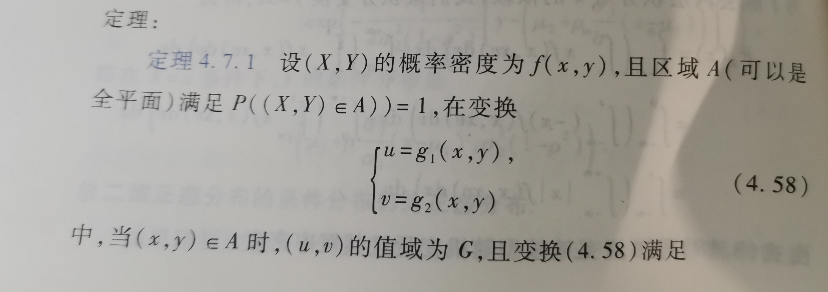
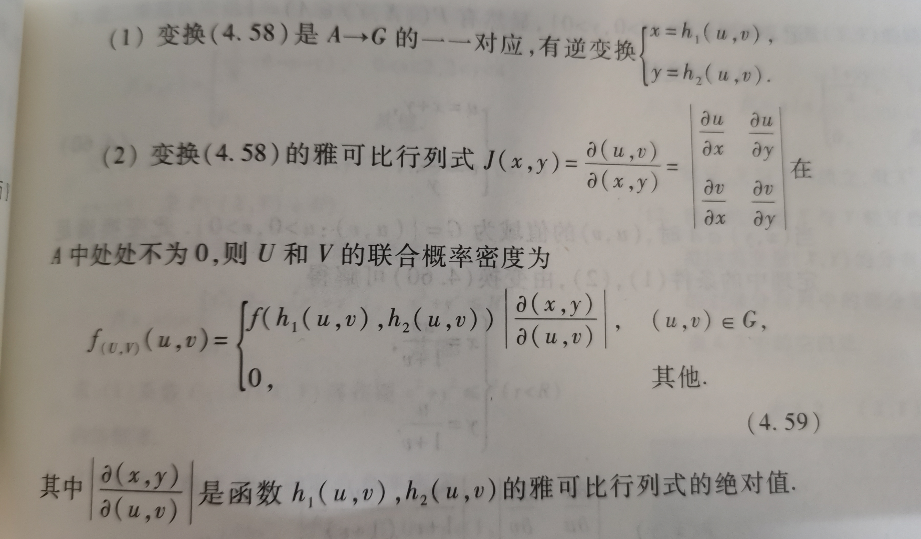
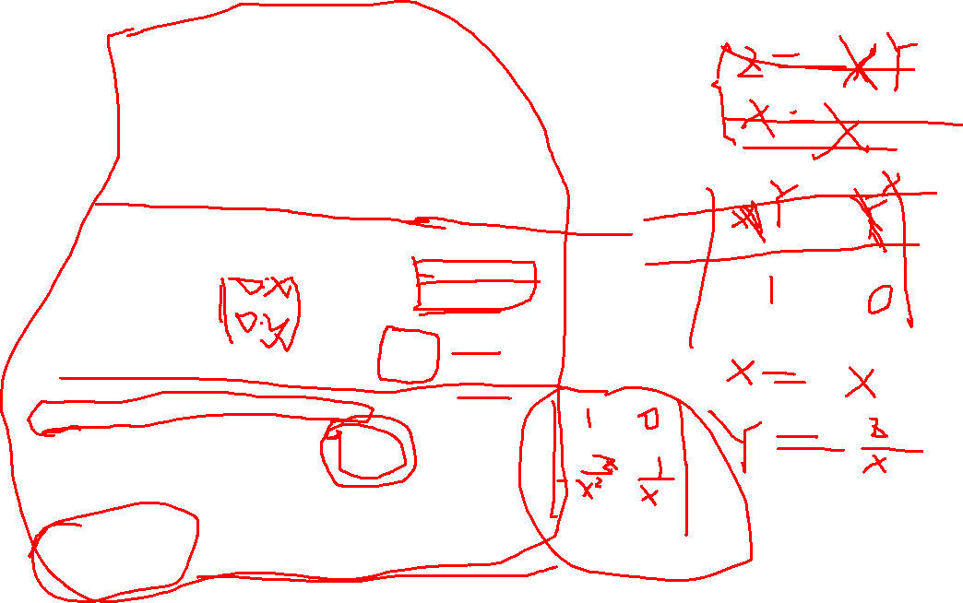
书上的定理(公式法的来源)

Slide 13
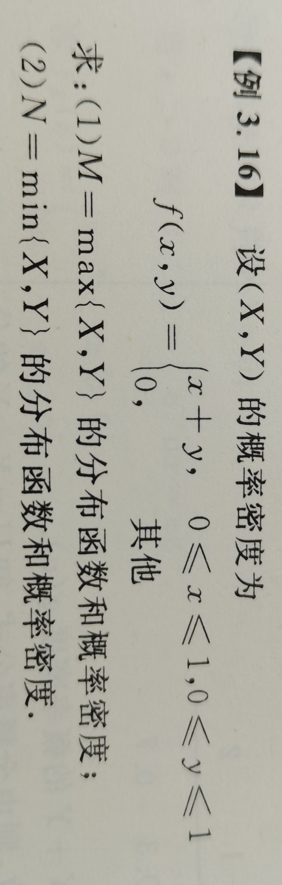
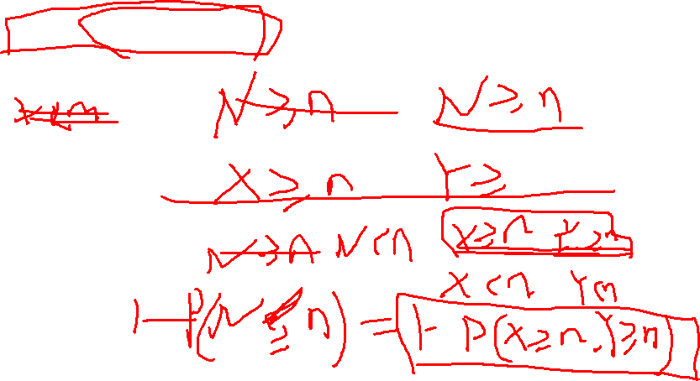

Slide 14
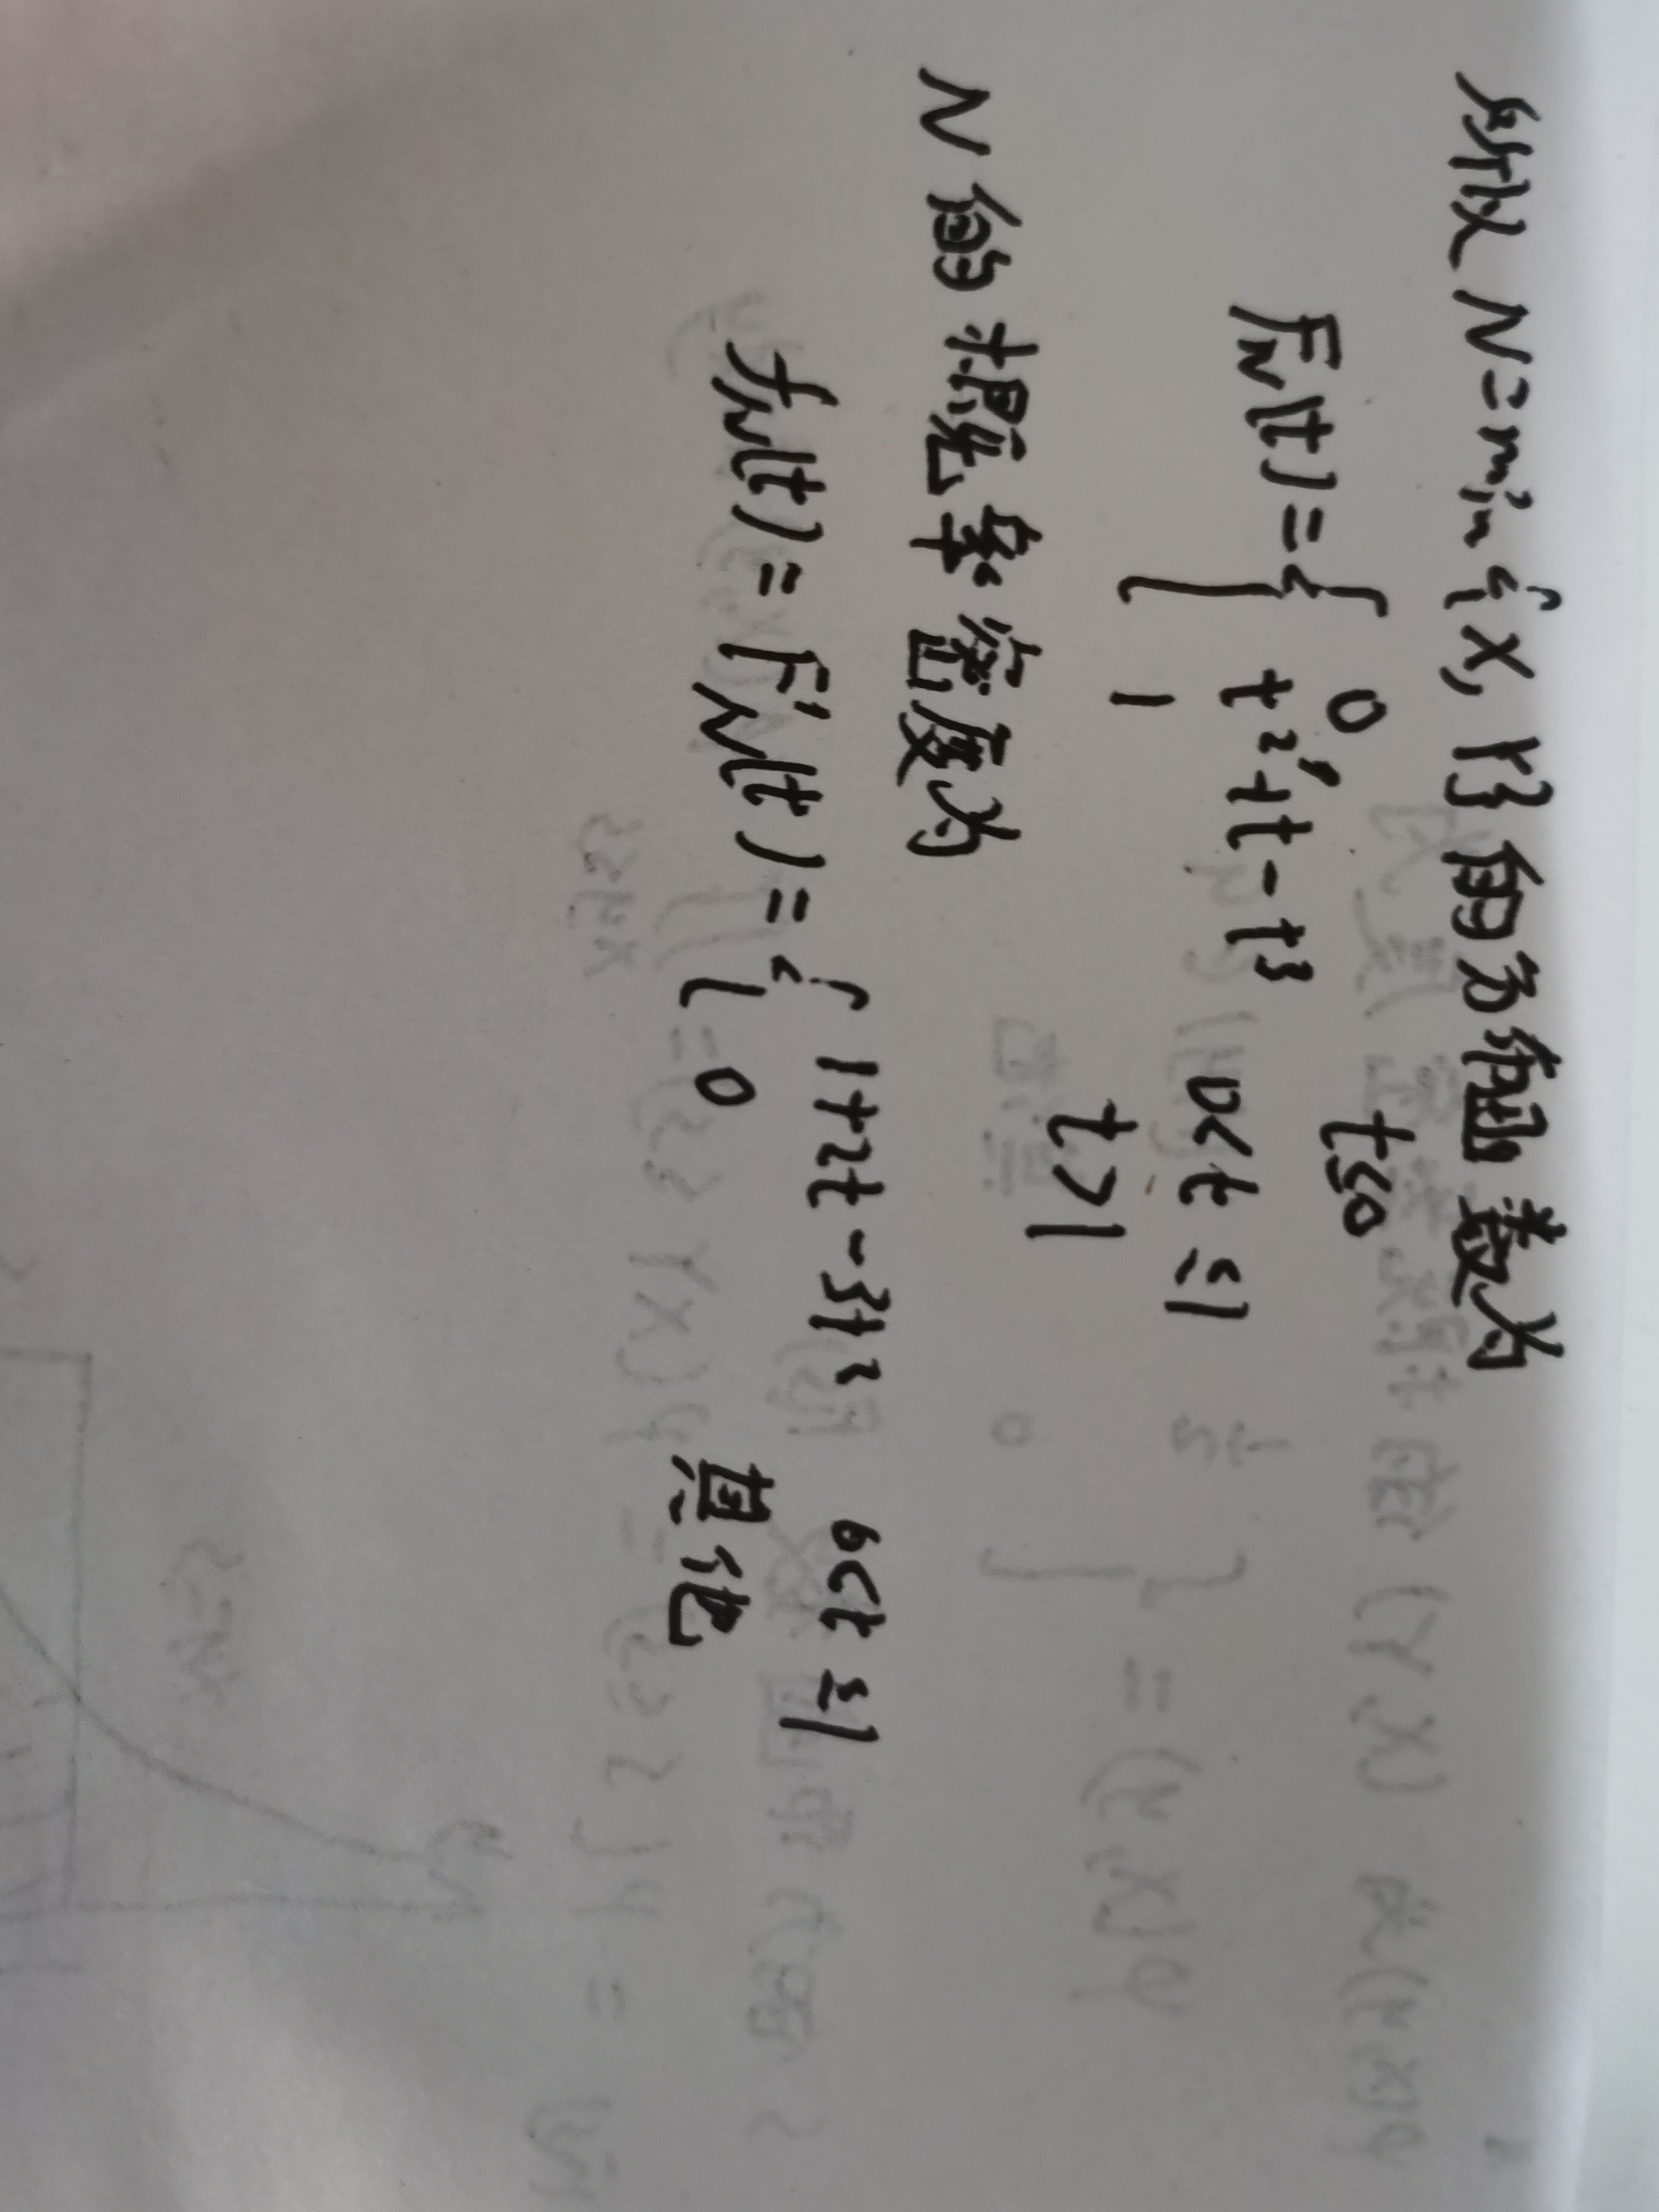
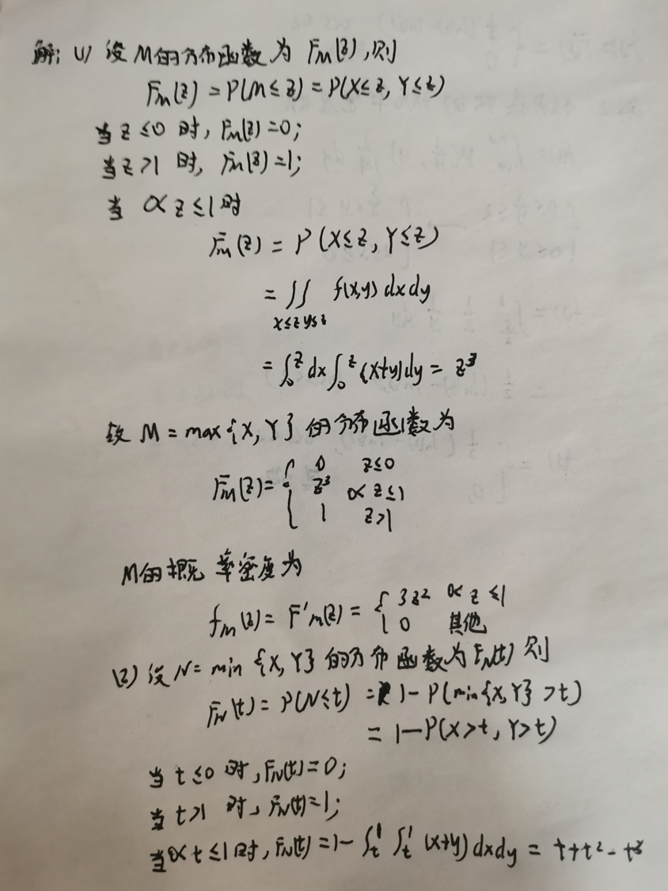


Slide 15
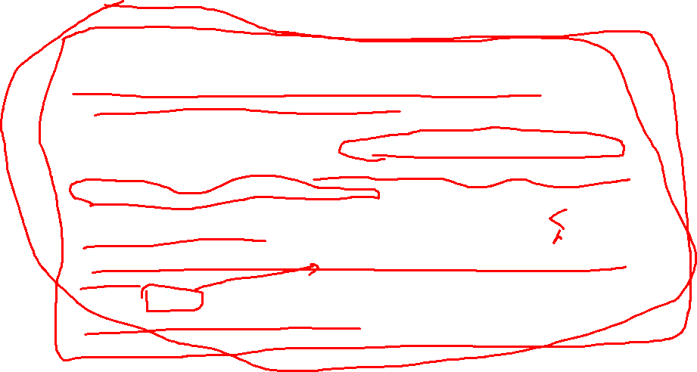
总结
公式法：
1.将其中一个随机变量写成另外两个随机变量的函数形式，可直接套用相关公式也可以利用课本给出的变量代换公式。
2.对于二元随机变量函数产生的一维随机变量，由于原来的随机变量往往在特定区域U的概率密度不为0，故需要反解出变量代换后的积分域之后再求出边缘概率密度函数。对于二元随机变量函数产生的二维随机变量，仍然需要确定积分后的分段范围。
分布函数法：
1.首先求出分布函数，求出分布函数的过程中需要画图求出Z>z与原联合概率密度函数不为0的区域的交集区域，并写出分布函数在其他范围的取值。
2.在这个积分域进行积分求取分布函数。
3.对分布函数求导求出概率密度函数。

Slide 16
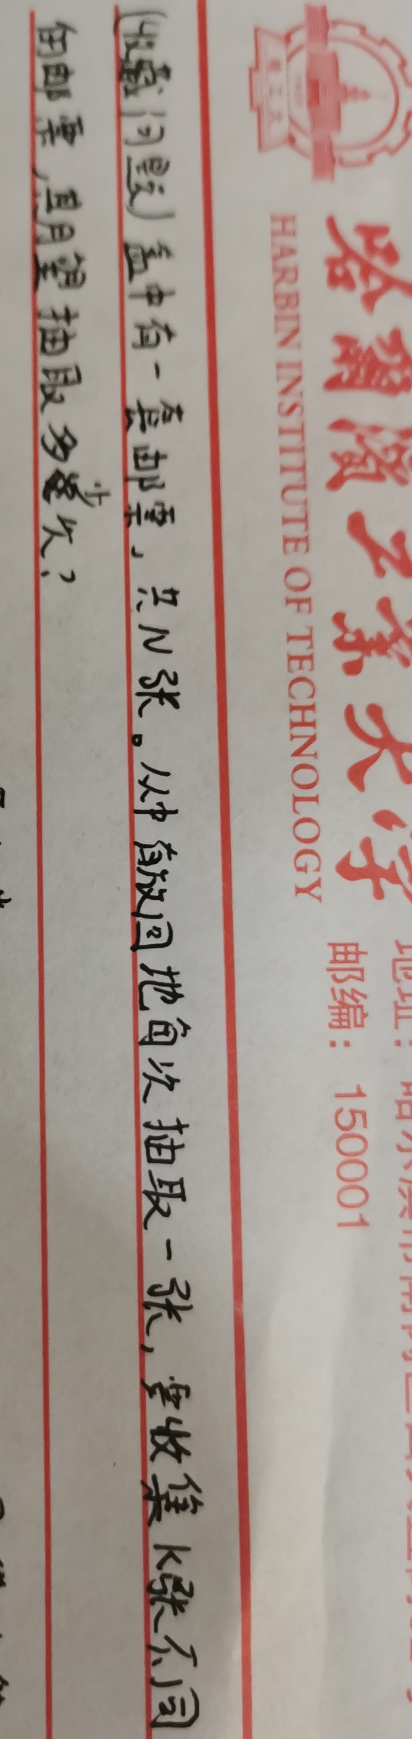
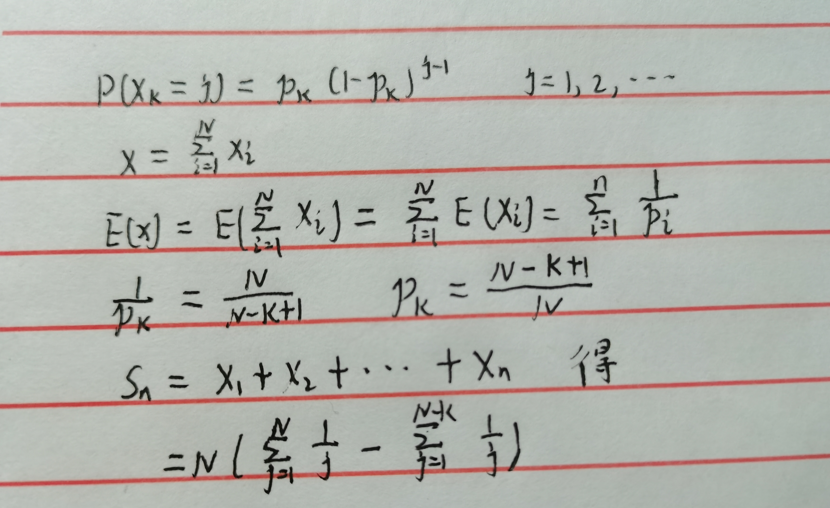
随机变量的数字特征

